Slide 1

Thứ ngày tháng năm
Kế hoạch bài dạy
Môn: Khoa học 4
Tiết: Một số cách làm sạch nước

Slide 2
I.Yêu cầu
cần đạt
II.Đồ dùng dạy học
III. Các hoạt động dạy học chủ yếu

Slide 3

I.Yêu cầu
cần đạt
III. Các hoạt động dạy học chủ yếu
- Kể được một số cách làm sạch nước và tác dụng của từng cách.
- Nêu được tác dụng của từng giai đoạn trong cách lọc nước đơn giản và sản xuất nước sạch của nhà máy nước.
- Hiểu được sự cần thiết phải đun sôi nước trước khi uống.
- HĐ1: Khởi động
- HĐ2: Bài mới
- HĐ3: Củng cố - dặn dò
II.Đồ dùng dạy học
- Video, hình ảnh một số dụng cụ để lọc nước.
- Vật liệu và dụng cụ để lọc nước.
- SGK, SGV

Slide 4


HĐ1: KHỞI ĐỘNG

Slide 5


Slide 6
Khoa học
Bài 27:
Một số cách làm sạch nước

Slide 7
HĐ2: BÀI MỚI
HĐ1. Giới thiệu một số cách làm sạch nước
HĐ2: Thực hành lọc nước
(Vận dụng
Giáo dục STEM)
HĐ3: Tìm hiểu quy trình sản xuất nước sạch

Slide 8


Hoạt động 1
Các cách làm sạch nước

Slide 9
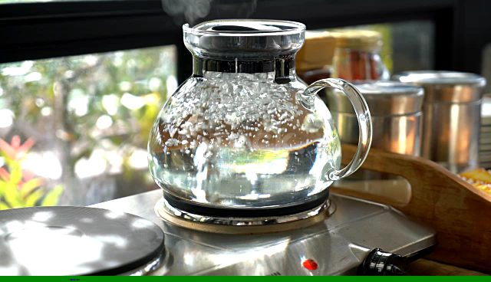
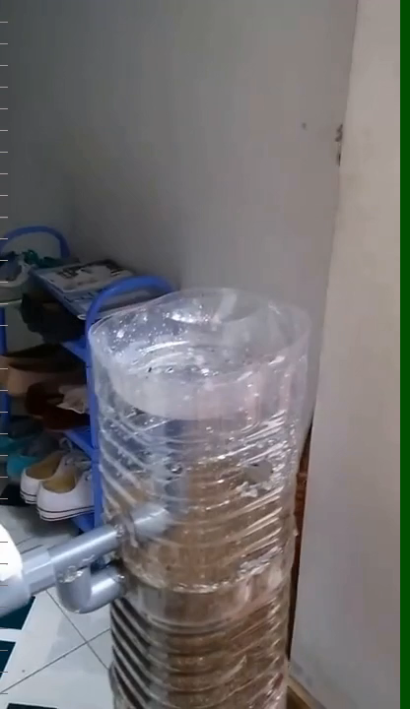
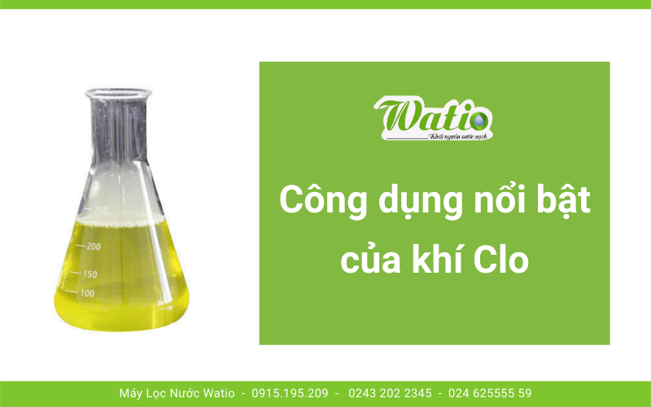
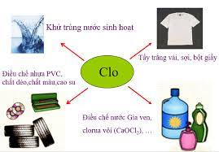
Quan sát video, hình ảnh trên màn hình suy nghĩ cá nhân có những cách làm sạch nước nào mà em biết?
Thống nhất kết quả N2
Đun sôi
Lọc nước
Khử trùng nước

Slide 10


Hoạt động 2:
Thực hành lọc nước
(Vận dụng GD STEM)
Thảo luận nhóm 6

Slide 11
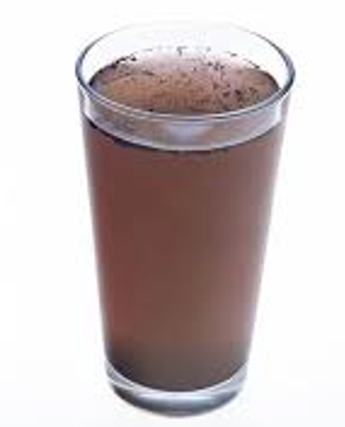
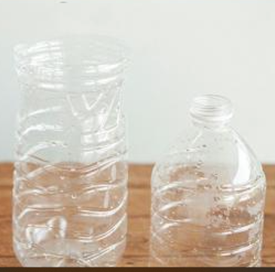
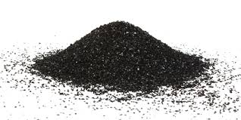
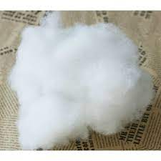
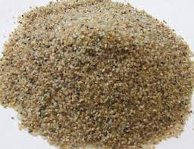
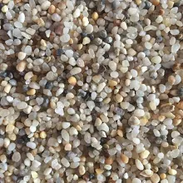
* Dụng cụ lọc nước
Nước đục
Chai nhựa
Than bột
Bông
Cát
Sỏi

Slide 12
Thực hành lọc nước

Slide 13

Hoạt động 3:
Quy trình sản xuất nước sạch
Thảo luận nhóm 6 hoàn thành phiếu bài tập

Slide 14
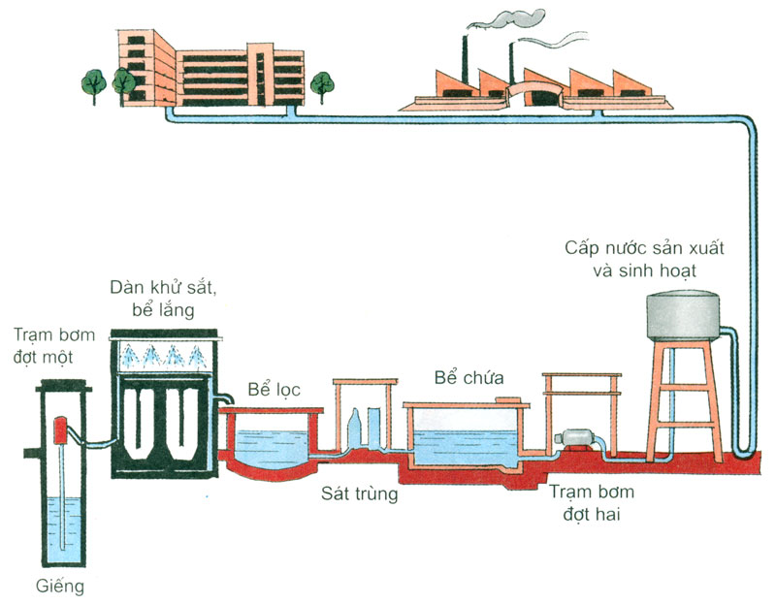

Slide 15
Phiếu học tập
Các giai đoạn của dây chuyền sản xuất nước sạch | Tác dụng
…Trạm bơm nước đợt hai | ……………………………………………
…………………………………. | Nước đã được khử sắt, sát trùng và loại trừ các chất bẩn khác.
………………………………….
…………………………………. | Loại chất sắt và những chất không hòa tan trong nước.
… Bể lọc | …………………………………………….
…………………………………. | Khử trùng
Lấy nước từ nguồn

Slide 16

HĐ3: CỦNG CỐ - DẶN DÒ
Nhắc lại bài học và dặn HS về thực hành lọc nước.

